Slide 1
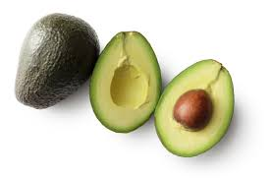
Pit 1
Les 3

Slide 2
Inhoud PIT-map tot nu toe
Collage (Wie ben ik)
Uitslag leerstijlentest plus verslaglegging (denker, doener, beslisser of bezinner)
Groepsfoto met voorwerpen
Verslagje opdracht autobiografie
Kwaliteitenspel (werkblad)
Vandaag komen er weer nieuwe onderdelen bij (evt. gemiste onderdelen staan in de wiki en maak je thuis).

Slide 4
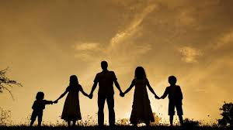
Opvoeding (gespreksopdracht):
Opvoeding verandert continu. Vandaag de dag vinden we andere dingen belangrijk om mee te geven dan 25 jaar geleden of nog verder terug.
Actualiteit: ’Doorzettingsvermogen’ als thema betrekken bij de opvoeding.
Wat vind je belangrijke dingen als je nadenkt over wat je later (of nu) je kind wilt meegeven in de opvoeding? Hoe doe je dat? Wat heb je dan nodig?
Voor in tweetallen: als je terugkijkt op je eigen opvoeding; wat zijn dan de dingen waar je positief op terugkijkt? Zijn er ook dingen die je zelf als ouder/opvoeder toch weer anders zou doen? Voorbeelden?
Klassikale nabespreking

Slide 5
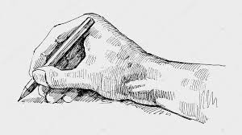
‘Aanname’ (oefening voor in je PIT-map)
Ga in tweetallen zitten
Persoon A vertelt aan persoon B hoe de woonkamer in zijn/haar huis eruit ziet
Persoon B stelt aan persoon A doorlopend vragen hoe het er precies uit ziet en waar wat precies staat qua indeling. Persoon B moet alle informatie goed in zich opnemen en in het hoofd visualiseren. Je mag niets opschrijven dus je moet alles goed onthouden.
Na deze ‘praatsessie’ gaat persoon B op een vel papier uittekenen hoe de kamer eruit ziet.
Vervolgens laat je persoon A de tekening zien en bespreek je samen of de tekening klopt.
Wat klopte wel en wat klopte niet en wat is de oorzaak van die verschillen?
Draai nu de rollen om en herhaal de opdracht. Bewaar de tekening die de ander gemaakt heeft van je kamer. Deze komt weer in je PIT-map.

Slide 6
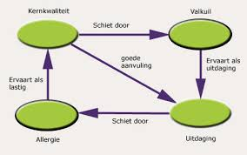
Opdracht: Kernkwaliteiten in het kwadrant
Jullie krijgen van mij een lijst met de meest voorkomende kernkwaliteiten.
Kijk goed welke kernkwaliteiten er tussen staan.
Als je er zes uit mag kiezen die goed bij jou passen, welke kies je dan?
Vervolgens laat ik de complete lijst zien. Nu kun je kijken welke valkuilen, uitdagingen en allergie er bij je gekozen kernkwaliteiten horen.
Zoek ze erbij en zet ze erachter op het invulblad.
http://www.manonstaal.nl/gwktravelex/files/Kernkwaliteiten%20lijst.pdf

Slide 8
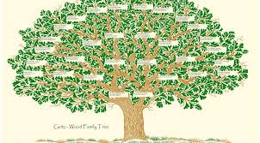
Stamboom maken
Jullie gaan een stamboom maken om te zien uit wie je voortkomt
Vraag thuis je familieleden (vader, moeder, opa, oma) over hun leven.
Wat voor werk hebben/hadden je (voor)ouders?
Uit wat voor soort gezin komen je ouders/opa en oma en misschien weten ze zelfs nog wat te vertellen over je overgroot-opa & oma of nóg verder terug?
Geboorteplek/geboortedatum/ en evt. sterfdatum
Maak je eigen stamboom en verwerk bovenstaande informatie hierin.
Je mag heel creatief zijn in hoe je je stamboom maakt (foto’s maakt het ook leuk)
Zoek dus zelf een vorm waarin je deze stamboom maakt (knutselen of op de pc/laptop.)
Probeer in ieder geval de volgende personen in je stamboom op te nemen: Vader, moeder, opa & oma, overgroot-opa & oma en eventueel bet-overgroot opa & oma

Slide 9
Voorbeeld stamboom

Slide 10
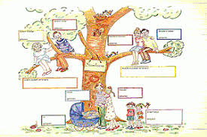
Volgende week
Thuis eventueel nog meer info opzoeken over je (voor)ouders voor je stamboom die je thuis verder gaat afmaken als dat in de les nog niet is gelukt

